Slide 1

Sistema de monitoreo visual para un establecimiento

Slide 2
EMEN
Autores del proyecto:
Jair Tellez
Lyahn Vargas
Carol Rojas
Andres Silva
Johana Rincon

Slide 3
Índice
1
2
3
4
5
Pregunta problema
Objetivo general
Objetivo específicos
Justificación
Control de Versiones

Slide 4


Problema
Pregunta problema
¿Cómo se podría optimizar la experiencia de los clientes al ordenar en bares mediante un sistema de visualización de un menú digital?

Slide 5

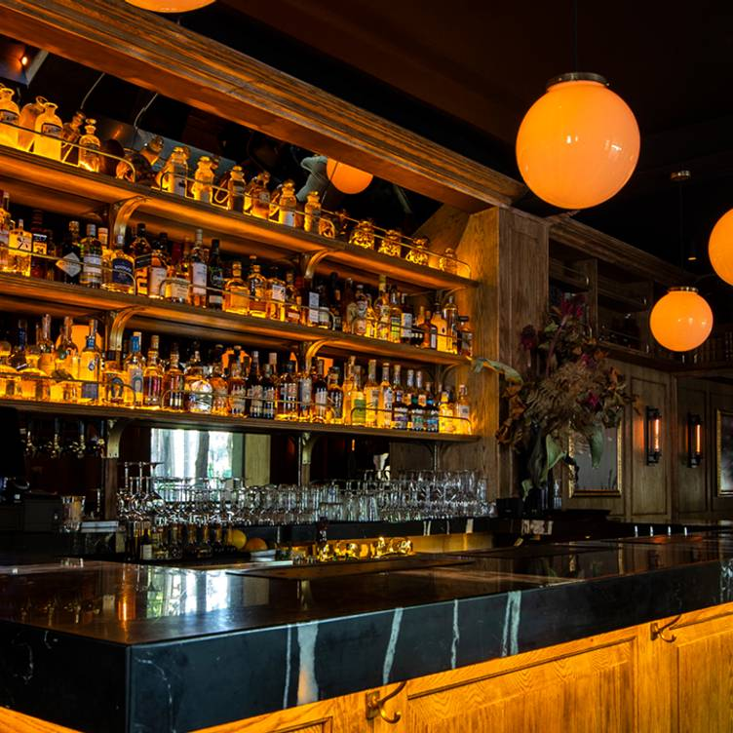
Objetivo general
Desarrollar e implementar una funcionalidad de personalización detallada de menús en la plataforma EMEN para un establecimiento específico, asegurando que refleje su identidad única mediante la carga y edición sencilla de imágenes y descripciones de productos. Los propietarios del bar podrán actualizar instantáneamente los precios y la disponibilidad de productos en su menú digital. La plataforma se adaptará a dispositivos móviles, tables y pantallas de visualización en el bar, y se proporcionará un servicio de soporte técnico dedicado para resolver cualquier incidencia.

Slide 6

Objetivos específicos
Organizar el menú de forma intuitiva, con opciones de desplazamiento suave y rápida para explorar los elementos del menú.
Incorporar imágenes de alta calidad para cada elemento del menú, con el objetivo de mejorar su atractivo visual y captar eficazmente la atención del usuario.
Ofrecer descripciones detalladas y atractivas, incluyendo ingredientes, preparación y presentación.

Slide 7

Justificaciòn
En el contexto altamente competitivo de la industria de bares. la creación de un menú digital se erige como una estrategia esencial para ofrecer una experiencia sobresaliente a los clientes. La combinación de un diseño atractivo con una funcionalidad interactiva se vuelve crucial para destacarse en este entorno altamente disputado. Por lo tanto, la elaboración de un menú digital bien diseñado y altamente interactivo se presenta como un factor determinante para alcanzar el éxito en este sector. Para ofrecer una amplia gama de opciones, ser rentable y coherente con la identidad y el enfoque del establecimiento, contribuyendo así a una experiencia del cliente satisfactoria y memorable.

Slide 8
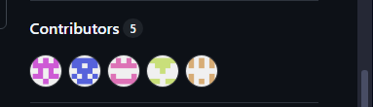


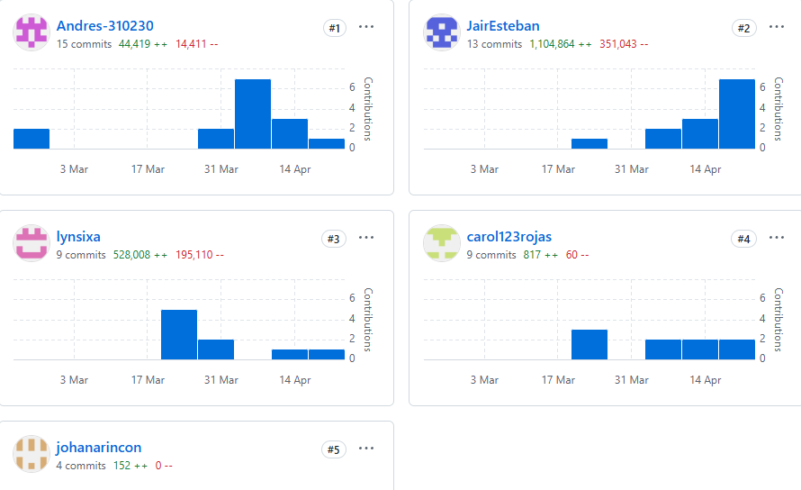
Control de Versiones
https://github.com/lynsixa/emen

